Slide 1
Actualisation de la liste des diagnostics AEP à réaliser en priorité
Bureau de la Commission locale de l'eau
Réunion du 2 octobre 2023

Slide 2
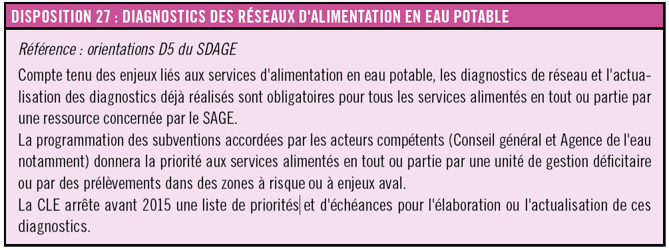
Rappel de la disposition
2/3
75 Mm³/an
2

Slide 3
Objectifs de la démarche
Constater l’état d’avancement des diagnostics inscrits sur la liste établie en 2019
Identifier les diagnostics à réaliser et à actualiser
Etablir une hiérarchie des priorités pour les services
Proposer un échéancier
Préciser les modalités de mise en œuvre
2/3
75 Mm³/an
3

Slide 4
Liste 2019
Liste 1 : 1er diagnostic à faire
Liste 2 : Actualisation
  reliquat de la liste des priorités 2014
  dernier diagnostic > 10 ans
  modification du service (fusion, travaux structurants, etc.)
  problème de fonctionnement (qualité, quantité, etc.)
  contexte (étude locale)
4

Slide 5
Calendrier
Objectifs :
Suivi des pilotages
Subventions (Département, AEAG)
Contexte (anticiper les études et regroupements)
Echéances proposées :
Liste | Priorité | Période engagement | Période réalisation
1 | immédiate | 1er semestre 2024 | 2024-2025
2 | très forte | 1er semestre 2024 | 2024-2025
 | forte | 2025 | 2025 – 2026
 | modérée | 2026 | 2026 - 2027
2/3
75 Mm³/an
5

Slide 6
Liste des collectivités
Diagnostic | Actualisation
Engagement 2019 Réalisation 2020 | Engagement 2019 Réalisation 2020 | Engagement 2020 Réalisation 2021-22 | Engagement 2021 Réalisation 2022-23
C. BALIZAC C. BOURIDEYS C. CARCANS C. CAZALIS C. LUGOS C. PRECHAC C. ST MAGNE COBAS (en cours) S. LOUCHATS | S. BAZADAIS S. EST DU LIBOURNAIS (en cours) S. LEOGNAN CADAUJAC (en cours) S. PORTES ENTRE 2 MERS (en cours) S. VERDELAIS | S. CASTETS EN DORTHE C. LANGON S. BARSAC PREIGNAC T. S. SAUTERNAIS C. LE BARP C. ST LAURENT MEDOC S. ARVEYRES (en cours) C. LA REOLE S. BASSANNE DROPT G. S. BONNETAN (en cours) S. DEUX RIVES (RIONS) S. ENTRE 2 MERS S. MEDOC S. ST SELVE (en cours) | C. CANEJAN C. LACANAU C. LE PORGE C. LE VERDON C. SOULAC C. ST MACAIRE CDC PAYS FOYEN S. BLAYAIS (en cours) S. BUDOS S. LA BREDE (en cours) S. LES BILLAUX L. de P. S. POINTE DE GRAVE S. SAUMOS LE TEMPLE S. ST VIVIEN DE MEDOC S. ST BRICE CDC MEDOC-ESTUAIRE (en cours)

Slide 7
Priorité Très forte
2024-2025
Collectivités AEP | Date fin 1er diag | Etat actualisation
BALIZAC | - | 1er diagnostic
BOURIDEYS | - | 1er diagnostic
CAZALIS | - | 1er diagnostic
PRECHAC | - | 1er diagnostic
S. LOUCHATS-ORIGNE-GUILLOS | - | 1er diagnostic
S. CASTETS-EN-DORTHE | 2011 | Actualisation
LANGON | 2009 | Actualisation
S. ENTRE-DEUX-MERS | 2009 | Actualisation
S. SAUTERNAIS | 2008 | Actualisation
S. VERDELAIS | 2008 | Actualisation
CDC PAYS-FOYEN | 2007 | Actualisation
S. BARSAC-PREIGNAC-TOULENNE | 2005 | Actualisation
S. BAZADAIS | 2005 | Actualisation
ST-LAURENT-MEDOC | 2004 | Actualisation
2/3
75 Mm³/an
7

Slide 8
Priorité Forte
2025-2026
Collectivités AEP | Date fin 1er diag | Etat actualisation
CALI | Fusion | Actualisation
LA REOLE | 2008 | Actualisation
S. BASSANNE-DROPT-GARONNE | 2008-2014 | Actualisation
S. DEUX-RIVES-DE-GARONNE | Fusion | Actualisation
S. ST-BRICE | 2009 | Actualisation
S. VALLEE-DE-L'ISLE-ET-DE-LA-DRONNE | Fusion | Actualisation
ST-MACAIRE | 2009 | Actualisation
2/3
75 Mm³/an
8

Slide 9
Priorité Modérée
2026-2027
Collectivités eau potable | Date fin 1er diag | Etat actualisation
CANEJAN | 2007 | Actualisation
CESTAS | 2011 | Actualisation
LACANAU | 2005 | Actualisation
LE PORGE | 2008 | Actualisation
LE VERDON | 2010 | Actualisation
LESPARRE-MEDOC | 2012 | Actualisation
S. BUDOS | 2009 | Actualisation
S. CASTELNAU-MEDOC | 2012 | Actualisation
S. CAUDROT | 2015 | Actualisation
S. GENSAC-PESSAC | 2012 | Actualisation
S. LANGOIRAN | 2015 | Actualisation
S. POINTE-DE-GRAVE | 2011 | Actualisation
S. SAUMOS-LE-TEMPLE | 2005 | Actualisation
S. ST-ESTEPHE | 2011 | Actualisation
SAUCATS | 2011 | Actualisation
SOULAC-SUR-MER | 2006 | Actualisation
VENDAYS-MONTALIVET | 2013 | Actualisation
2/3
75 Mm³/an
9

Slide 10
Mise en œuvre
Moyens :
Liste des priorités arrêtée par le bureau de la CLE le 2 octobre 2023
Courrier du Président de la CLE
Contenu :
Rappel disposition 27 du SAGE
Présentation de ce qui a été fait depuis 2003
Demande date d’engagement
Demande date de réalisation (début d’étude)
Rappel des modalités pratiques (cahier des charges, partenaires, dispositifs d’aides…)
10

